Slide 1
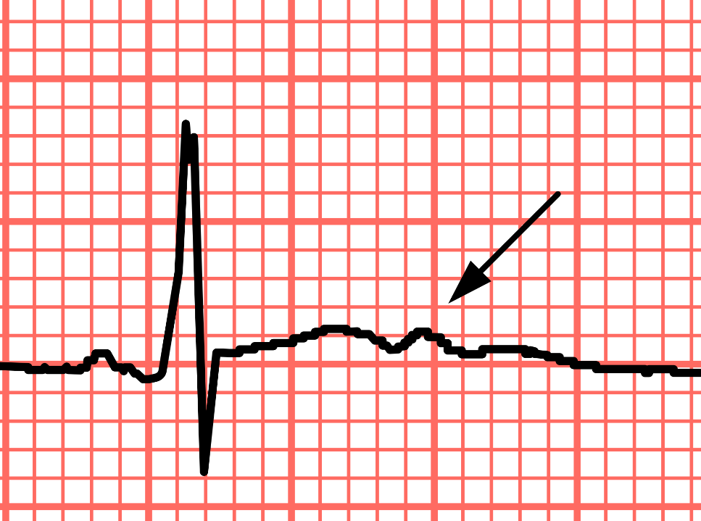
Reconocimiento de Patrones
https://en.wikipedia.org/wiki/U_wave

Slide 2
Contenido
Introducción al reconocimiento de patrones (20180215)
Definiciones.
Espacios de características.
Métodos paramétricos vs no paramétricos.
Medidas de distancia.
Reducción de dimensionalidad.
Detección de patrones basado en distancias (20180219)
Aprendizaje supervisado (k-NN).
Aprendizaje no supervisado (k-Means).
Diseño de sistemas de aprendizaje de máquinas (20180222)
Entrenamiento, prueba y validación.
Especificidad, sensibilidad y medidas de rendimiento.
Matriz de confusión.
Validación cruzada.
Subentrenamiento y sobreentrenamiento.

Slide 3
Contenido
Optimización y selección de características (20180226)
Filtrado de características.
Selección de características por wrapper.
Métodos supervisados (20180301 - 20180305)
Regresión y clasificación lineal.
Máquinas de soporte vectorial.
Redes neuronales.
Bibliografía:
Theodoridis, S. y Koutumbras, K. (2009) Pattern Recognition. 4th Ed. Academic Press, Elsevier. San Diego, CA.
Bishop, C.M. (2005) Pattern Recognition and Machine Learning. Springer. New York, NY.

Slide 4
Introducción
Sistema de procesamiento de señales o imágenes
Operador humano para su análisis
Algoritmo para diagnóstico automático
Monitoreo en tiempo real del paciente
Datos disponibles muy complejos

Slide 5
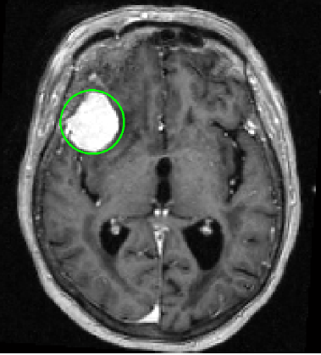


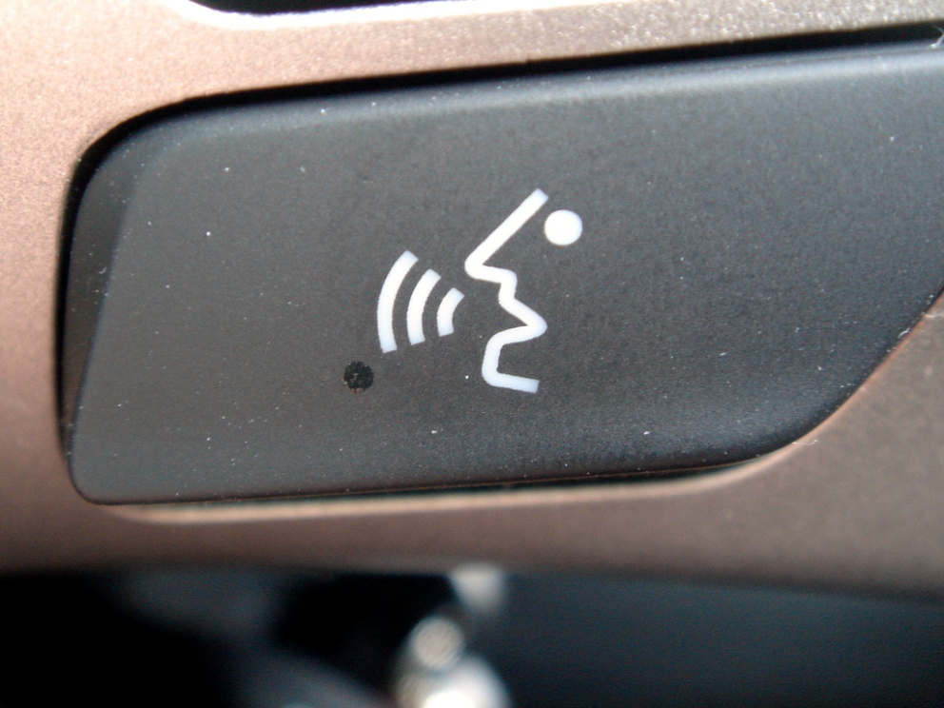

Aplicaciones
https://www.flickr.com/photos/48057098@N00/3206246006
https://www.flickr.com/photos/diongillard/497795204
https://en.wikipedia.org/wiki/Tribe_(Internet)
https://commons.wikimedia.org/wiki/File:Google_Translate_Icon.png
http://vision.cse.psu.edu/research/tumorDetect/index.shtml

Slide 6
Definición
Objetivo: clasificación de objetos en un número de categorías (clases)
Clasificador: asocia un patrón en los datos con 2 o más clases.
Entrada: medidas que caracterizan a la señal (características)
Clasificador
Salida: clase que está más probablemente relacionada con el set de datos
Referencias: Theodoridis, 2009. Capítulo 1 (Página 1)

Slide 7
Tipos de Clasificadores
Aprendizaje no supervisado
Aprendizaje supervisado
Encontrar patrones en los datos de entrada sin información previa
El clasificador se entrena y ajusta usando datos para los que se conoce la clase a la que pertenecen
Se prueba usando datos que utilizó o no durante el entrenamiento

Slide 8
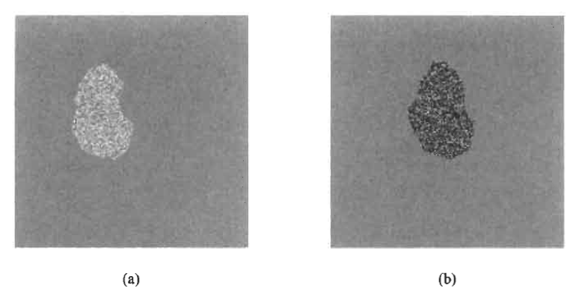
Características y Clasificadores
Ejemplo: clasificación de imágenes de una base de datos que contiene imágenes de tumores similares a las de la figura.
Clase A: benigno
Clase B: maligno
Theodoridis y Koutroumbas, 2nd Ed, 2003

Slide 9
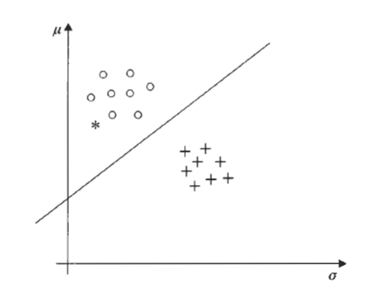
Características y Clasificadores
Ejemplo: el primer paso para la clasificación es identificar cantidades cuantificables que hacen que las regiones sean diferentes entre sí.
Línea de decisión: clasificador
Los círculos pertenecen a las imágenes de la clase A y las cruces, a las de la clase B.
μ y σ son características.
Valor medio de intensidad
Desviación estándar de la intensidad
Theodoridis y Koutroumbas, 2nd Ed, 2003

Slide 10
Características y Clasificadores
Ejemplo: el * representa a la medición de la media y la desviación estándar de una imagen nueva desconocida.
La nueva imagen tiene mayor posibilidad de pertenecer a la clase A debido a las mediciones que se hicieron y al umbral del clasificador
Valor medio de intensidad
Desviación estándar de la intensidad
Theodoridis y Koutroumbas, 2nd Ed, 2003

Slide 11
Espacio de Características
Característica: representación numérica o categórica que describe una observación o un dato.
Conjunto de características de una observación: vector de características.
Supongamos que se tiene una señal descrita como una serie de tiempo:
Si a esta señal se le toman medidas cuantificables, es posible describir la señal en un nuevo sistema, conocido como espacio de características:
$$x=\left[x\left(1\right),x\left(2\right),x\left(3\right),…,x\left(n\right)\right],x∈ℝ^{n}$$
$$x=\left[x_{f}\left(1\right),x_{f}\left(2\right),x_{f}\left(3\right),…,x_{f}\left(m\right)\right],x_{f}∈ℝ^{m}$$

Slide 12
Problemas de Reconocimiento de Patrones
Generación (extracción) de características
Selección de características
Diseño del clasificador
Evaluación del sistema
Señal o imagen
¿Cómo se generan las características?
¿Cuál es la cantidad óptima de características a extraer?
¿Cómo se diseña un clasificador?
¿Cómo se evalúa y valida el comportamiento del clasificador?

